Slide 1






Меры государственной поддержки сельскохозяйственным потребительским кооперативам
Центр компетенций в сфере сельскохозяйственной кооперации и поддержки фермеров Кировской области
СУБСИДИИ ИЗ ОБЛАСТНОГО БЮДЖЕТА НА РАЗВИТИЕ СЕЛЬСКОХОЗЯЙСТВЕННОЙ ПОТРЕБИТЕЛЬСКОЙ КООПЕРАЦИИ
г. Киров, май 2024 год

Slide 2

НОРМАТИВНО-ПРАВОВАЯ БАЗА
Постановление Правительства РФ от 14.07.2012 № 717 «О государственной программе развития сельского хозяйства и регулирования рынков сельскохозяйственной продукции, сырья и продовольствия»
Приказ министерства сельского хозяйства РФ № 730 от 14.09.2023г.
  Постановление Правительства Кировской области от 15.12.2023 № 696-П «Об утверждении государственной программы Кировской области Развитие агропромышленного комплекса»
Постановление Правительства Кировской области от 23.05.2019 № 254-П «О мерах государственной поддержки сельскохозяйственной потребительской кооперации»
Распоряжение министерства сельского хозяйства и продовольствия Кировской области от 10.06.2021 N 57
Распоряжение министерства сельского хозяйства и продовольствия Кировской области от 10.03.2023 № 21

Slide 3

Категории получателей субсидий
СПоК созданный в соответствии с ФЗ от 08.12.1995 № 193-ФЗ «О сельскохозяйственной кооперации»:
с/х товаропроизводителями и (или) гражданами ведущими личное подсобное хозяйство;
не менее чем 2-мя юр. лицами или не менее чем 3-мя гражданами;
в наименовании присутствует указание на основной вид деятельности, а также слова «сельскохозяйственный потребительский кооператив».
СПоК зарегистрирован и осуществляет деятельность на сельской территории или на территории сельской агломерации Кировской области.
Состоит в едином реестре субъектов малого и среднего предпринимательства (сайт ИФНС).
Количество членов составляет не менее 5 граждан РФ и (или) 3 иных с\х товаропроизводителей.
Члены СПоК, кроме личных подсобных хозяйств соответствуют критериям микро или малым предприятиям (ФЗ от 24.07.2007 № 209-ФЗ «О развитии малого и среднего предпринимательства в РФ»)

Slide 4
Условия предоставления субсидий
Наличие соглашения между министерством сельского хозяйства и продовольствия Кировской области и СПоК.
У СПоК отсутствует неисполненная обязанность по уплате налогов, сборов, страховых взносов, пеней, штрафов, процентов, подлежащих уплате в соответствии с законодательством РФ о налогах и сборах (задолженность должна быть погашена не позднее даты перечисления субсидии) (по состоянию на дату формирования справки об исполнении обязанности по уплате налогов);
У СПоК отсутствует просроченная задолженность по возврату в областной бюджет субсидий, бюджетных инвестиций, иная просроченная задолженность перед областным бюджетом (по состоянию на 1-е число месяца обращения за субсидией);
СПоК не находится в процессе реорганизации, ликвидации, банкротства.
СПоК не получал аналогичные субсидии из областного бюджета на основании иных нормативных или муниципальных правовых актов, в текущем финансовом году.
Кооператив не имеет сведений в отношении председателя, членов коллегиального исполнительного органа, лица, исполняющего функции единоличного исполнительного органа, или главного бухгалтера в реестре дисквалифицированных лиц.
СПоК не менее 50 % объема работ (услуг) оказывает членам кооператива.
СПоК не находится в перечне организаций и физических лиц, в отношении которых имеются сведения об их причастности к экстремистской деятельности или терроризму, либо в перечне организаций и физических лиц, в отношении которых имеются сведения об их причастности к распространению оружия массового уничтожения.
СПоК является членом одного из ревизионных союзов.

Slide 5
ОБЯЗАТЕЛЬСТВА
Результатом предоставления субсидии сельскохозяйственным потребительским кооперативам в 2024 году является "Количество новых членов сельскохозяйственных потребительских кооперативов из числа субъектов малого и среднего предпринимательства в агропромышленном комплексе и личных подсобных хозяйств граждан", единиц
Плановое значение результата предоставления субсидии в 2024 году устанавливается министерством сельского хозяйства и продовольствия Кировской области (для каждого сельскохозяйственного потребительского кооператива в проекте соглашения о предоставлении субсидии, исходя:
из планового значения результатов федерального проекта «Акселерация субъектов малого и среднего предпринимательства» на 2024 год для кировской области (70 единиц),
а также с учетом лимитов бюджетных обязательств, доведенных в установленном порядке до министерства на текущий 2024 год на предоставление субсидии

Slide 6

Перечень предоставляемых субсидий
Субсидии на возмещение части затрат, связанных с приобретением имущества по перечню, утв. Минсельхозом РФ, в целях последующей передачи в собственность членам кооператива (кроме ассоциированных членов);
2. Субсидия на возмещение части затрат, связанных с приобретением и последующим внесением в неделимый фонд сельскохозяйственной техники, специализированного автотранспорта, оборудования для организации хранения, переработки, упаковки, маркировки, транспортировки и реализации с/х продукции и мобильных торговых объектов для оказания услуг членам СПоКа, по перечню утв. министерством;
3. Субсидия на возмещение части затрат, связанных с приобретением крупного рогатого скота (КРС) в целях замены КРС больного или инфицированного лейкозом, принадлежащего членам данного СПоК на праве собственности (кроме ассоциированных членов);
Субсидия на возмещение части затрат, связанных с закупкой сельскохозяйственной продукции у членов СПоК (кроме ассоциированных членов) и (или) закупкой овощей открытого грунта, картофеля, молока, мяса (кроме мяса свиней) у граждан, ведущих личные подсобные хозяйства, не являющихся членами этого СПоК.
Уплата лизинговых платежей за приобретенные в лизинг объекты для организации хранения, переработки, упаковки, маркировки и реализации сельскохозяйственной продукции, а также оборудования для их комплектации.

Slide 7

Условия предоставления:
Субсидии на возмещение части затрат, связанных с приобретением имущества по перечню, утв. Минсельхозом РФ, в целях последующей передачи в собственность членам кооператива (кроме ассоциированных членов)
имущество должно быть передано в собственность членов кооператива;
имущество не может быть приобретено у членов (в том числе ассоциированных членов) данного кооператива
стоимость приобретенного с использованием средств гос. поддержки имущества, передаваемого (реализуемого) в собственность одного члена СПоКа не может превышать 30 % общей стоимости данного имущества.
Размер субсидии = 50 % стоимости приобретаемого кооперативом имущества, но
не более 3 млн. рублей на
один СПоК (без учета НДС).
Возмещение затрат сельскохозяйственным потребительским кооперативам, осуществляющим сбор, первичную и (или) последующую переработку, хранение и реализацию плодоовощной продукции, картофеля и молока, осуществляется в приоритетном порядке.

Slide 8
Перечень имущества , приобретаемого СПоКом в целях последующей передачи (реализации) приобретенного имущества в собственность членов СПоКа
- сельскохозяйственные животные (кроме свиней) и птица;
рыбопосадочный материал;
специализированный инвентарь, материалы и оборудование, средства автоматизации, предназначенные и используемые для производства с/х продукции (кроме свиноводческой продукции), включая поливные (оросительные) системы, дождевальные системы и оборудование для полива с/х культур в соответствии со списком*
Средства автоматизации, оборудование и материалы, включая конструкции, предназначенные для возведения мини-теплиц площадью до 1 га*
посадочный материал для закладки многолетних насаждений, в том числе виноградных и земляники;
племенная продукция (материал), за исключением племенной продукции (материала) племенных свиней.
Нормативная база:
*Приложение № 3 к приказу Минсельхоза России от 14.09.2023 № 730
*Приложение N 2,3 распоряжения министерства сельского хозяйства и продовольствия Кировской области от 10 июня 2021 г. N 57

Slide 9
Приложение № 2 к распоряжению министерства сельского хозяйства и продовольствия Кировской области от 10.06.2021 N 57
"О представлении и рассмотрении документов для предоставления субсидий из областного бюджета на развитие сельскохозяйственной потребительской кооперации
СПИСОК
СПЕЦИАЛИЗИРОВАННОГО ИНВЕНТАРЯ, МАТЕРИАЛОВ И ОБОРУДОВАНИЯ,
СРЕДСТВ АВТОМАТИЗАЦИИ, ПРЕДНАЗНАЧЕННЫХ ДЛЯ ПРОИЗВОДСТВА
СЕЛЬСКОХОЗЯЙСТВЕННОЙ ПРОДУКЦИИ (КРОМЕ СВИНОВОДЧЕСКОЙ
ПРОДУКЦИИ), ПРИОБРЕТАЕМЫХ СЕЛЬСКОХОЗЯЙСТВЕННЫМ
ПОТРЕБИТЕЛЬСКИМ КООПЕРАТИВОМ
В ЦЕЛЯХ ПОСЛЕДУЮЩЕЙ ПЕРЕДАЧИ
(РЕАЛИЗАЦИИ) ПРИОБРЕТЕННОГО ИМУЩЕСТВА В СОБСТВЕННОСТЬ ЧЛЕНАМ
(КРОМЕ АССОЦИИРОВАННЫХ ЧЛЕНОВ) ДАННОГО СЕЛЬСКОХОЗЯЙСТВЕННОГО
ПОТРЕБИТЕЛЬСКОГО КООПЕРАТИВА
28.22.18.255 Скирдорезы;
28.30.82.110 Установки доильные;
28.30.82.120 Аппараты доильные;
28.30.83.110 Дробилки для кормов;
28.30.83.120 Измельчители грубых и сочных кормов;
28.30.83.130 Овощетерки, пастоизготовители и мялки;
28.30.83.140 Смесители кормов;
28.30.83.150 Запарники-смесители;
28.30.83.160 Котлы-парообразователи;
28.30.83.170 Котлы варочные;
28.30.83.180 Мойки и мойки-корнерезки;
28.30.83.190 Оборудование подогрева молока, обрата и оборудование для молока прочее;
28.30.84.110 Инкубаторы птицеводческие;
28.30.84.120 Брудеры птицеводческие;
28.30.85.000 Машины и оборудование для содержания птицы;
28.30.86.110 Оборудование для сельского хозяйства, не включенное в другие группировки;
28.30.86.120 Оборудование для садоводства, не включенное в другие группировки;
28.30.86.140 Оборудование для птицеводства, не включенное в другие группировки;
28.30.86.150 Оборудование для пчеловодства, не включенное в другие группировки
28.22.18.210 Устройства загрузочные, специально разработанные для использования в сельском хозяйстве, навесные для сельскохозяйственных тракторов;
28.22.18.231 Загрузчики сельскохозяйственные;
28.22.18.232 Разгрузчики сельскохозяйственные;
28.22.18.241 Погрузчики для животноводческих ферм специальные;
28.22.18.242 Погрузчики для животноводческих ферм грейферные;
28.22.18.243 Навозопогрузчики;
28.22.18.244 Погрузчики-измельчители силоса и грубых кормов;
28.22.18.245 Стогометатели;
28.22.18.246 Погрузчики универсальные сельскохозяйственного назначения;
28.22.18.249 Погрузчики для животноводческих ферм прочие;
28.22.18.251 Загрузчики для животноводческих ферм;
28.22.18.252 Разгрузчики для животноводческих ферм;
28.22.18.253 Загрузчики сухих и влажных кормов;
28.22.18.254 Фуражиры;
в соответствии с Общероссийским классификатором продукции по видам экономической деятельности, утвержденным приказом Федерального агентства по техническому регулированию Министерства промышленности и торговли Российской Федерации от 31.01.2014 N 14-ст (ОКПД 2)

Slide 10
Приложение № 3 к распоряжению министерства сельского хозяйства и продовольствия Кировской области от 10.06.2021 N 57
"О представлении и рассмотрении документов для предоставления субсидий из областного бюджета на развитие сельскохозяйственной потребительской кооперации
СПИСОК
СПЕЦИАЛИЗИРОВАННОГО ИНВЕНТАРЯ, МАТЕРИАЛОВ И ОБОРУДОВАНИЯ,
СРЕДСТВ АВТОМАТИЗАЦИИ, ПРЕДНАЗНАЧЕННЫХ ДЛЯ ПРОМЫШЛЕННОГО
ПРОИЗВОДСТВА ОВОЩЕЙ В ЗАЩИЩЕННОМ ГРУНТЕ, ПРИОБРЕТАЕМЫХ
СЕЛЬСКОХОЗЯЙСТВЕННЫМ ПОТРЕБИТЕЛЬСКИМ КООПЕРАТИВОМ
В ЦЕЛЯХ ПОСЛЕДУЮЩЕЙ ПЕРЕДАЧИ (РЕАЛИЗАЦИИ) ПРИОБРЕТЕННОГО ИМУЩЕСТВА В СОБСТВЕННОСТЬ ЧЛЕНАМ
(КРОМЕ АССОЦИИРОВАННЫХ ЧЛЕНОВ)
ДАННОГО СЕЛЬСКОХОЗЯЙСТВЕННОГО ПОТРЕБИТЕЛЬСКОГО КООПЕРАТИВА)
28.22.18.210 Устройства загрузочные, специально разработанные для использования в сельском хозяйстве, навесные для сельскохозяйственных тракторов;
28.18.231 Загрузчики сельскохозяйственные;
28.18.232 Разгрузчики сельскохозяйственные;
28.30.86.110 Оборудование для сельского хозяйства, не включенное в другие группировки.
в соответствии с Общероссийским классификатором продукции по видам экономической деятельности, утвержденным приказом Федерального агентства по техническому регулированию Министерства промышленности и торговли Российской Федерации от 31.01.2014 N 14-ст (ОКПД 2)

Slide 11


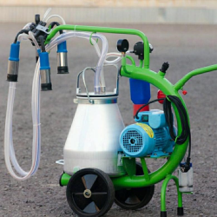



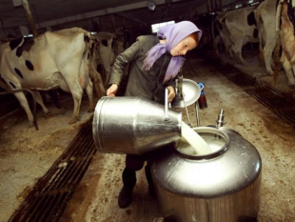

Расчет субсидии
СПоК приобретает имущество на 88,0 тыс. руб.
Стоимость каждого аппарата - 22 тыс. руб.
По такой цене их приобретает кооператив
Субсидия СПоК 50 %, но не более 30 % общей стоимости имущества на одного члена СПоК
Членам СПоК кооператив продает аппараты по 11,0 тыс. руб.
Интерес кооператива
Сырье для переработки
Готовая продукция

Slide 12

2. Субсидия на возмещение части затрат, связанных с приобретением и последующим внесением в неделимый фонд сельскохозяйственной техники, специализированного автотранспорта, оборудования для организации хранения, переработки, упаковки, маркировки, транспортировки и реализации сельскохозяйственной продукции и мобильных торговых объектов, по перечню утв. министерством, для оказания услуг членам СПоК.
Условия предоставления:
срок эксплуатации с/х техники, оборудования, мобильных торговых объектов не превышает 3-х лет с года их производства до года получения средств .
с/х техника, оборудование, мобильные торговые объекты не могут быть приобретены у членов (ассоциированных членов).
перечень утвержден распоряжением министерства сельского хозяйства и продовольствия Кировской области от 10.06.2021 № 57 (приложение 4)
Размер субсидии 50 % стоимости приобретаемой техники, оборудования, мобильных торговых объектов, но не более 10 млн. руб. на один СПоК
Возмещение затрат сельскохозяйственным потребительским кооперативам, осуществляющим сбор, первичную и (или) последующую переработку, хранение и реализацию плодоовощной продукции, картофеля и молока, осуществляется в приоритетном порядке.

Slide 13
Приложение № 4 к распоряжению министерства сельского хозяйства и продовольствия Кировской области от 10.06.2021 N 57
"О представлении и рассмотрении документов для предоставления субсидий из областного бюджета на развитие сельскохозяйственной потребительской кооперации
ПЕРЕЧЕНЬ
СЕЛЬСКОХОЗЯЙСТВЕННОЙ ТЕХНИКИ, СПЕЦИАЛИЗИРОВАННОГО
АВТОТРАНСПОРТА, ОБОРУДОВАНИЯ ДЛЯ ОРГАНИЗАЦИИ ХРАНЕНИЯ,
ПЕРЕРАБОТКИ, УПАКОВКИ, МАРКИРОВКИ, ТРАНСПОРТИРОВКИ
И РЕАЛИЗАЦИИ СЕЛЬСКОХОЗЯЙСТВЕННОЙ ПРОДУКЦИИ
И МОБИЛЬНЫХ ТОРГОВЫХ ОБЪЕКТОВ
26.20.16.120 Принтеры;
26.20.16.150 Сканеры;
28.22.18.246 Погрузчики универсальные сельскохозяйственного назначения;
28.25.13.111 Шкафы холодильные;
28.25.13.112 Камеры холодильные сборные;
28.25.13.113 Прилавки, прилавки-витрины холодильные;
28.25.13.114 Витрины холодильные;
28.25.13.115 Оборудование для охлаждения и заморозки жидкостей;
28.25.13.119 Оборудование холодильное прочее;
28.30.2 Тракторы для сельского хозяйства прочие;
28.30.3 Машины и оборудование сельскохозяйственные для обработки почвы;
28.30.5 Машины для уборки урожая;
28.30.6 Устройства механические для разбрасывания или распыления жидкостей или порошков, используемые в сельском хозяйстве или садоводстве;
28.30.7 Прицепы и полуприцепы самозагружающиеся или саморазгружающиеся для сельского хозяйства;
28.30.83 Оборудование для приготовления кормов для животных;
28.93.11.000 Сепараторы-сливкоотделители центробежные;
28.93.12.000 Оборудование для обработки и переработки молока;
28.93.13.141 Машины для дробления зерна, кукурузных початков, жмыха и микроэлементов;
28.93.13.142 Машины для мелассирования, подачи жиров и дозирования компонентов комбикормов;
28.93.13.143 Прессы для гранулирования комбикормов;
28.93.13.149 Оборудование технологическое прочее для комбикормовой промышленности;
28.93.16 Сушилки для сельскохозяйственных продуктов;
28.93.17.111 Машины очистительные;
28.93.17.112 Машины для измельчения и нарезания;
28.93.17.115 Машины универсальные с комплектом сменных механизмов;
28.93.17.119 Машины для механической обработки прочие;
28.93.17.170 Оборудование для переработки мяса или птицы;
28.93.17.180 Оборудование для переработки плодов, орехов или овощей;
28.93.17.220 Оборудование для приготовления или производства напитков;
28.93.17.230 Оборудование для производства рыбных продуктов;
28.93.17.290 Оборудование для промышленного приготовления или производства пищевых продуктов прочее, не включенное в другие группировки;
28.93.32.000 Части оборудования для производства пищевых продуктов;
29.10.41.120 Автосамосвалы с дизельным двигателем;
29.10.43.000 Автомобили-тягачи седельные для полуприцепов;
29.10.59.240 Средства транспортные для перевозки пищевых жидкостей;
29.10.59.280 Средства транспортные - фургоны для перевозки пищевых продуктов.
в соответствии с Общероссийским классификатором продукции по видам экономической деятельности, утвержденным приказом Федерального агентства по техническому регулированию Министерства промышленности и торговли Российской Федерации от 31.01.2014 N 14-ст (ОКПД 2)

Slide 14
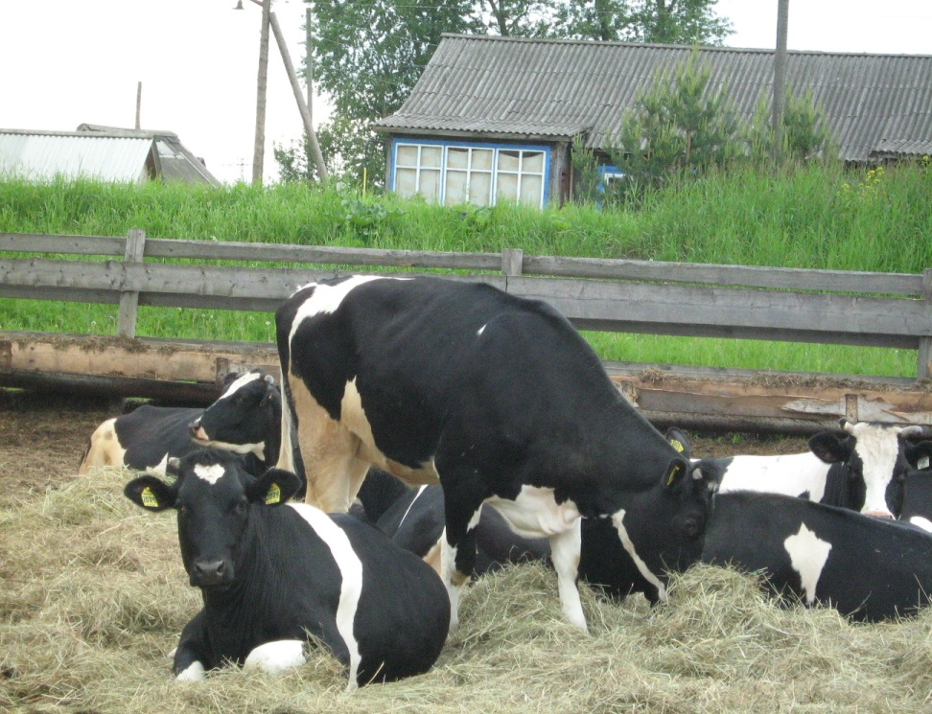
3. Субсидия на возмещение части затрат, связанных с приобретением крупного рогатого скота (КРС) в целях замены КРС больного или инфицированного лейкозом, принадлежащего членам данного СПоК на праве собственности (кроме ассоциированных членов)
Условия предоставления:
Стоимость КРС передаваемого (реализуемого) в собственность одного члена СПоК, не может превышать 30% общей стоимости приобретаемого поголовья.
Возраст КРС не более 2 лет.
КРС в целях замены КРС, больного или инфицированного лейкозом, не может быть приобретен у членов (в том числе ассоциированных членов) данного кооператива
Замена КРС осуществлена в порядке, установленном министерством (приложение № 5 распоряжения министерства сельского хозяйства и продовольствия Кировской области от 10 июня 2021 г. N 57).
Размер субсидии 50 % стоимости приобретаемого КРС, но не более 10 млн. руб. на один СПоК
Возмещение затрат сельскохозяйственным потребительским кооперативам, осуществляющим сбор, первичную и (или) последующую переработку, хранение и реализацию плодоовощной продукции, картофеля и молока, осуществляется в приоритетном порядке.

Slide 15
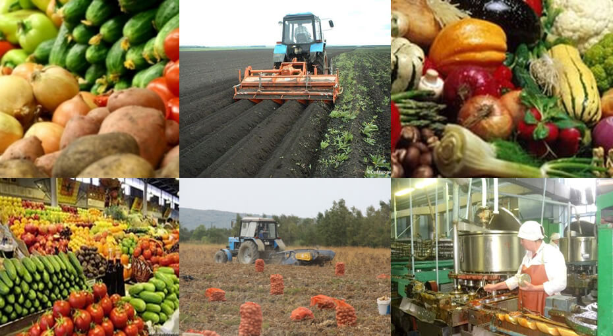
4. Субсидия на возмещение части затрат, связанных с закупкой сельскохозяйственной продукции у членов СПоК (кроме ассоциированных членов) и (или) закупкой овощей открытого грунта, картофеля, молока, мяса (кроме мяса свиней) у граждан*, ведущих личные подсобные хозяйства, не являющихся членами этого СПоК
Выручка СПоК от реализации продукции, закупленной у членов кооператива или таковым не являющимся, по итогам отчетного бухгалтерского периода (квартала) текущего финансового года, за который предоставляется возмещение части затрат, должна составлять не более 10 млн. руб.
Объем с/х продукции, закупленной у одного члена СПоК или таковым не являющимся, не должна превышать 15 % всего объема закупленным данным СПоК продукции у членов кооператива по итогам отчетного бух. периода (квартала) текущего финансового года, за который предоставляется возмещение части затрат.
С/х продукция, закупленная у членов СПоК или таковым не являющимся должна быть полностью оплачена кооперативом.
Возмещение части затрат СПоК на закупку с/х продукции у членов СПоК или таковым не являющимся, за 4 кв. отчетного финансового года, возмещается в первом полугодии года, следующего за отчетным годом.
.
Возмещение затрат сельскохозяйственным потребительским кооперативам, осуществляющим сбор, первичную и (или) последующую переработку, хранение и реализацию плодоовощной продукции, картофеля и молока, осуществляется в приоритетном порядке.

Slide 16


*гражданин, ведущий личное подсобное хозяйство, - гражданин, осуществляющий ведение личного подсобного хозяйства в соответствии с Федеральным законом от 07.07.2003 N 112-ФЗ "О личном подсобном хозяйстве", применяющий специальный налоговый режим "Налог на профессиональный доход".
САМОЗАНЯТЫЕ

Slide 17

Расчет суммы субсидии
10 % затрат - при выручке от реализации продукции, закупленной у членов СПоК или таковым не являющимся от 100 тыс. руб. до 5 млн. руб.
12 % затрат – при выручке от реализации продукции, закупленной у членов СПоК или таковым не являющимся от 5,01 млн. руб. до 25,0 млн. руб.
15 % затрат (но не более 20 млн. руб. на 1 СПоК) – при выручке от реализации продукции, закупленной у членов СПоК или таковым не являющимся более 25 млн. руб.

Slide 18

5. Уплата лизинговых платежей за приобретенные в лизинг объекты для организации хранения, переработки, упаковки, маркировки и реализации сельскохозяйственной продукции, а также оборудования для их комплектации.
Перечень объектов для организации хранения, переработки, упаковки, маркировки и реализации с/х продукции (прил.6 распоряжения минсельхозпрод Кировской области № 57 от 10.06.2021):
склад
пункт переработки с/х продукции
объект для упаковки с/х продукции
объект для маркировки с/х продукции
объект для реализации с/х продукции
Перечень оборудования для комплектации данных объектов определены в приложении 6 распоряжения минсельхозпрод Кировской области № 57 от 10.06.2021
Сумма субсидии рассчитывается в размере 20% затрат на уплату лизинговых платежей за приобретенные в лизинг объекты для организации хранения, переработки, упаковки, маркировки и реализации сельскохозяйственной продукции, а также оборудование для их комплектации, но не более 5 млн. рублей, из расчета на один СПоК.
Для получателей средств, использующих право на освобождение от исполнения обязанностей налогоплательщика, связанных с исчислением и уплатой НДС, возмещение части их затрат осуществляется исходя из суммы расходов на приобретение товаров (работ, услуг), включая сумму НДС.

Slide 19

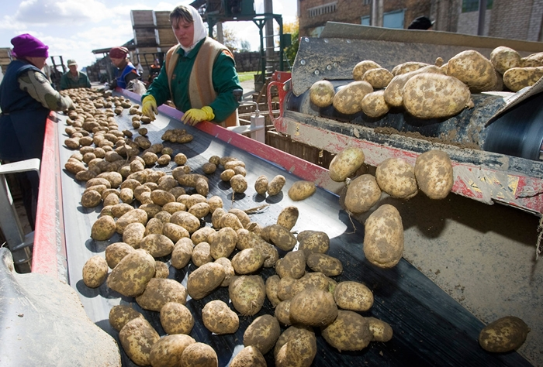

Субсидии из областного бюджета сельскохозяйственным товаропроизводителям, осуществляющим хранение, первичную и (или) последующую (промышленную) переработку сельскохозяйственной продукции

Slide 20
НОРМАТИВНО-ПРАВОВАЯ БАЗА
Постановление Правительства РФ от 14.07.2012 № 717 «О государственной программе развития сельского хозяйства и регулирования рынков сельскохозяйственной продукции, сырья и продовольствия»
  Постановление Правительства Кировской области от 15.12.2023 № 696-П «Об утверждении государственной программы Кировской области Развитие агропромышленного комплекса»
Постановление Правительства Кировской области от 13.01.2023 № 9-П «Об утверждении Порядка предоставления субсидии из областного бюджета сельскохозяйственным товаропроизводителям, осуществляющим хранение, первичную и (или) последующую (промышленную) переработку сельскохозяйственной продукции»

Slide 21

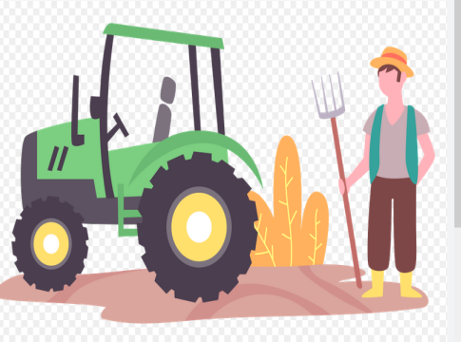
Категории получателей субсидий – переработчик, относящийся к одной из следующих категорий:
Сельскохозяйственный потребительские кооперативы (СПоК) созданные в соответствии с ФЗ от 08.12.1995 № 193-ФЗ «О сельскохозяйственной кооперации» (кроме с/х кредитных кооперативов):
с/х товаропроизводителями и (или) гражданами ведущими личное подсобное хозяйство;
не менее чем 2-мя юр. лицами или не менее чем 3-мя гражданами;
в наименовании присутствует указание на основной вид деятельности, а также слова «сельскохозяйственный потребительский кооператив».
СПоК зарегистрирован в РФ и осуществляющие деятельность на территории Кировской области;
не менее 50% объема работ (услуг) выполняется для членов СПоКа;
осуществляют хранение, первичную и (или) последующую (промышленную) переработку с/х продукции (в т.ч. на арендованных основных средствах) в соответствии с перечнями, утв. распоряжениями Правительства РФ от 25.01.2017 № 79-р и от 21.08.2019 № 1856-р, указанными в ч.1 ст.3 и ч.1 ст.7 ФЗ от 29.12.2006 № 264-ФЗ "О развитии сельского хозяйства« (перечень продукции).
Крестьянские (фермерские) хозяйства, соответствующие требованиям ФЗ от 11.06.2003 N 74-ФЗ «О крестьянском (фермерском) хозяйстве»:
* зарегистрированы в РФ и осуществляющие деятельность на территории Кировской области;
* осуществляют хранение, первичную и (или) последующую (промышленную) переработку с/х продукции (в т.ч. на арендованных основных средствах) в соответствии с перечнями, утв. распоряжениями Правительства РФ от 25.01.2017 № 79-р и от 21.08.2019 № 1856-р, указанными в ч.1 ст.3 и ч.1 ст.7 ФЗ от 29.12.2006 № 264-ФЗ "О развитии сельского хозяйства" (перечень продукции)..

Slide 22
Требования к переработчику – участнику отбора
1. отсутствует неисполненная обязанность по уплате налогов, сборов, страховых взносов, пеней, штрафов, процентов, подлежащих уплате
2. отсутствует просроченная задолженность по возврату в областной бюджет субсидий, бюджетных инвестиций, предоставленных в т.ч. в соответствии с иными правовыми актами Кировской области, и иная просроченная (неурегулированная) задолженность по денежным обязательствам перед областным бюджетом
3. Переработчик – юр. лицо не находится в процессе реорганизации (за искл. реорганизации в форме присоединения к юр. лицу, являющемуся участником отбора, другого юр. лица), ликвидации, в отношении него не введена процедура банкротства, его деятельность не приостановлена, а переработчик - ИП не прекратил деятельность в качестве ИП.
4. В реестре дисквалифицированных лиц отсутствуют сведения о дисквалифицированных руководителе, членах коллегиального испол. органа, лице, исполняющем функции единоличного испол. органа, или главном бухгалтере переработчика, явл. юр. лицом, либо о переработчике – ИП
5. Переработчик не находится в перечне организаций и физ. лиц, в отношении которых имеются сведения об их причастности к экстремистской деятельности или терроризму, либо в перечне организаций и физ. лиц, в отношении которых имеются сведения об их причастности к распространению оружия массового уничтожения
6.по состоянию на дату формирования справки о наличии на дату формирования справки положительного, отрицательного или нулевого сальдо единого налогового счета налогоплательщика, плательщика сбора, плательщика страховых взносов или налогового агента, но не ранее первого числа месяца обращения за субсидией отсутствует на едином налоговом счете или не превышает размер (30 тыс. руб), задолженность по уплате налогов, сборов и страховых взносов в бюджеты РФ.

Slide 23



Условия предоставления:
Субсидии на возмещение части затрат, связанных с приобретением семенного материала овощей, картофеля, посадочного материала ягодных культур, а также молодняка КРС, овец и коз
при условии передачи приобретенных семенного материала овощей, картофеля, посадочного материала ягодных культур, а также молодняка КРС, овец и коз гражданам, ведущим личное подсобное хозяйство (ЛПХ), в целях последующего использования в соответствии с агроконтрактом;
агроконтракт - договор (соглашение), заключаемый между переработчиком и гражданином ЛПХ, предусматривающий передачу переработчиком семенного материала овощей, картофеля, посадочного материала ягодных культур, а также молодняка КРС, овец и коз в пользу указанного гражданина за поставляемые овощи открытого грунта, картофель, ягоды, молоко, мясо, а также КРС, овец и коз на убой в соответствии с условиями, установленными данным договором (соглашением);
гражданин, ведущий ЛПХ, - гражданин, осуществляющий ведение ЛПХв соответствии с ФЗ от 07.07.2003 № 112-ФЗ "О личном подсобном хозяйстве", применяющий специальный налоговый режим «Налог на профессиональный доход» (самозанятый).
Размер субсидии = 50 % стоимости , но
не более 5 млн. рублей на
одного переработчика (в.т.ч.НДС).

Slide 24
2. Субсидии на возмещение части затрат, связанных с закупкой овощей открытого грунта, ягод, картофеля, молока, мяса (кроме мяса свиней), а также крупного рогатого скота, овец и коз на убой у граждан, ведущих личные подсобные хозяйства
Условия предоставления:
* возмещение части затрат переработчиков на закупку с/х продукции у граждан, ведущих личные подсобные хозяйства, за IV квартал отчетного финансового года может быть осуществлено в первом полугодии года, следующего за отчетным годом;
* возмещение части затрат переработчиков на закупку с/х продукции у граждан, ведущих личные подсобные хозяйства, может осуществляться за несколько кварталов текущего финансового года, если эти затраты не возмещались ранее в текущем отчетном году.
Расчет субсидии:
10 % затрат - если стоимость продукции, закупленной у граждан, ведущих ЛПХ, по итогам отчетного квартала текущего финансового года, за который предоставляется возмещение части затрат, составляет от 100 тыс. руб. до 3 млн. рубля включительно.
12 % затрат – если стоимость продукции, закупленной у граждан, ведущих ЛПХ, по итогам отчетного квартала текущего финансового года, за который предоставляется возмещение части затрат, составляет от 3,001млн. рубля до 5 млн. рубля включительно.
15 % затрат – но не более 5 млн. рубля на одного переработчика, - если стоимость продукции, закупленной у граждан, ведущих ЛПХ, по итогам отчетного квартала текущего финансового года, за который предоставляется возмещение части затрат, составляет более 5 млн. рубля

Slide 25
Перечень документов для участия в отборе, предоставления субсидии
*справку о деятельности переработчика, составленную по форме, установленной правовым актом министерства;
* Справку об отсутствии (наличии) у переработчика задолженности по налогам, сборам, страховым взносам и начисленным по ним пеням, штрафам и процентам, подлежащим уплате, выданные налоговым органом и региональным отделением ПФ и соцстраха, на учете в которых состоит переработчик, по состоянию на 1-е число месяца обращения за субсидией (по инициативе переработчика) справки, в т.ч. полученные в электронной форме, должны быть заверены налоговым органом или региональным отделением ПФ и соцстраха;
* Перечень членов коллегиального исполнительного органа, лица, исполняющего функции единоличного исполнительного органа, или главного бухгалтера переработчика по форме, установленной правовым актом министерства;
* Заявление по форме, установленной правовым актом министерства;
*Справку-расчет суммы субсидии по форме, установленной актом министерства;
* Выданные администрациями соответствующих городских или сельских поселений выписки из похозяйственной книги об учете личных подсобных хозяйств, с которыми заключены агроконтракты, по состоянию на 1-е число месяца представления документов в министерство (орган местного самоуправления);
*Справку о постановке на учет (снятии с учета) физлица в качестве налогоплательщика налога на профессиальный доход по форме КНД 1122035, сформированную в электронной форме в мобильном приложении "Мой налог" и в веб-кабинете "Мой налог", по состоянию на дату представления документов в министерство (орган местного самоуправления) (для граждан, ведущих ЛПХ, применяющих специальный налоговый режим "Налог на профессиональный доход"). Справка должна содержать визуализацию электронной подписи ФНС РФ;
* Опись документов, представленных для подтверждения соблюдения условий предоставления субсидии, по форме, установленной правовым актом министерства
* Справку о наличии на дату формирования справки положительного, отрицательного или нулевого сальдо единого налогового счета налогоплательщика, плательщика сбора, плательщика страховых взносов или налогового агента, выданную налоговым органом РФ, на учете в котором состоит переработчик, полученную не ранее 1-го числа месяца обращения за субсидией (представляется по инициативе переработчика).

Slide 26
дополнительные - в случае возмещения части затрат на приобретение (субсидия № 1)
* Копии накладных или товарно-транспортных накладных или актов приема-передачи, а также платежных документов об оплате приобретаемого переработчиком семенного материала овощей, картофеля, посадочного материала ягодных культур, а также молодняка крупного рогатого скота, овец, коз;
* копии ветеринарных сопроводительных документов, в случае приобретения переработчиками КРС, овец, коз и их передачи гражданам, ведущим ЛПХ, в целях использования в соответствии с агроконтрактом;
* Копии агроконтрактов;
*Копии накладных или ТТН или актов приема-передачи гражданам, ведущим ЛПХ, заключившим агроконтракт, приобретенного переработчиком семенного материала овощей, картофеля, посадочного материала ягодных культур, а также молодняка крупного рогатого скота, овец, коз в целях последующего использования в соответствии с агроконтрактом.
дополнительные - в случае возмещения части затрат на закуп (субсидия № 2)
* Копии договоров купли-продажи закупаемых переработчиком у граждан, ведущих личное подсобное хозяйство, овощей открытого грунта, ягод, картофеля, молока, мяса (кроме мяса свиней), а также КРС, овец и коз на убой.
* Копии актов приема-передачи закупаемых у граждан, ведущих личное подсобное хозяйство, овощей открытого грунта, ягод, картофеля, молока, мяса (кроме мяса свиней), а также КРС, овец и коз на убой.
* Копии платежных документов об оплате переработчиком закупаемых у граждан, ведущих личное подсобное хозяйство, овощей открытого грунта, ягод, картофеля, молока, мяса (кроме мяса свиней), а также КРС, овец и коз на убой.

Slide 27
Для организаций или ИП, соответствующих требованиям ч. 1. ст.3 ФЗ от 29.12.2006 № 264-ФЗ "О развитии сельского хозяйства"
Для сельскохозяйственных потребительских кооперативов
1. копия протокола общего организационного собрания членов кооператива, заверенная председателем кооператива ;
1. справка о деятельности переработчика, составленная по форме, установленной правовым актом министерства.
2. копия выписки из похозяйственной книги об учете личных подсобных хозяйств граждан, являвшихся членами кооператива на дату его создания (учредители), выданные администрациями городских или сельских поселений;
Для крестьянских (фермерских) хозяйств
3. копии бух. отчетности организаций, индивидуальных предпринимателей , являвшихся членами кооператива на дату его создания, составленной по форме, установленной Минсельхоз РФ. Если не составляют отчетность, то представляются копии документов, в которых ведется налоговый учет доходов и расходов, и копии налоговой отчетности с отметками налоговых органов о ее принятии;
1. копия соглашения о создании К(Ф)Х (при создании крестьянского (фермерского) хозяйства более чем одним членом), заверенная главой К(Ф)Х;
2. копии документов, подтверждающих родство членов К(Ф)Х, заверенные главой К(Ф)Х;
4. заключение ревсоюза о деятельности СПоКа за отчетный период, содержащее сведения о соблюдении требования по выполнению работ и оказанию услуг для членов кооператива в объеме не менее 50% объема выполненных работ, оказанных услуг (представляется один раз в год при первом обращении за получением субсидии).
3. справка о деятельности К(Ф)Х, составленную по форме, установленной правовым актом министерства.

Slide 28
ПОРЯДОК ПОДАЧИ ЗАЯВОК НА ПОЛУЧЕНИЕ СУБСИДИИ
1. участники отбора в электронной форме формируют заявки посредством заполнения соответствующих экранных форм веб-интерфейса системы "Электронный бюджет" и представления в систему "Электронный бюджет" электронных копий документов (документов на бумажном носителе, преобразованных в электронную форму путем сканирования), представление которых предусмотрено в объявлении о проведении отбора.
2. Заявка подписывается:
2.1. усиленной квалифицированной электронной подписью руководителя схтп - участника отбора или уполномоченного им лица (для юр. лиц и ИП);
2.2. простой электронной подписью подтвержденной учетной записи физ.лица в ФГИС "Единая система идентификации и аутентификации в инфраструктуре, обеспечивающей информационно-технологическое взаимодействие информационных систем, используемых для предоставления гос. и муниципальных услуг в электронной форме" (для физических лиц).
3. Датой представления схтп - участником отбора заявки считается день подписания схтп - участником отбора заявки с присвоением ей регистрационного номера в системе "Электронный бюджет".
4. Внесение изменений в заявку не предусмотрено
РЕЗУЛЬТАТЫ ПРЕДОСТАВЛЕНИЯ СУБСИДИИ
Объем сельскохозяйственной продукции (в натуральных выражениях), принятый переработчиком для хранения, первичной и (или) последующей (промышленной) переработки у граждан ЛПХ, в соответствии с агроконтрактом. Тип результата – оказание услуг (выполнение работ).

Slide 29

Наши контакты:
Центр компетенций в сфере сельскохозяйственной кооперации и поддержки фермеров Кировской области
(структурное подразделение КОГБУ «ЦСХК «Клевера Нечерноземья»):
город Киров, ул. Преображенская, 66, каб. 215.
тел. (8332) 64-02-56
E-mail: kleverkirov@mail.ru www. kleverkirov.ru
WhatsApp: 8-953-942-00-93
юрисконсульт, консультант: Черных Алёна Дмитриевна тел. 64-99-98
бухгалтер, консультант: Русских Татьяна Васильевна, тел. 64-01-91
Благодарим за внимание !!!

